Slide 1

Expressões Regulares em Perl
As expressões regulares em perl possuem alta integração com a linguágem.
Um exemplo é a existencia na linguagem do operador binário ~=

Slide 2
Expressões Regulares em Perl
O operador binário “~=“ é o que faz o matching da expressão regular a uma String (existe também “!~”, que a negação do matching)
As RegeX estão tão atreladas a linguagem que não é necessario nem mesmo a importação de um módulo (ou biblioteca) para serem utilizadas

Slide 3
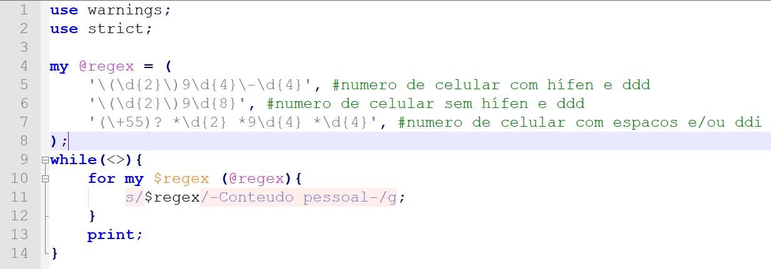
Expressões Regulares em Perl
Exemplo de um programa real:
Este programa recebe um arquivo de texto e oculta números de telefone, passando por diversas RegeX

Slide 4
Expressões Regulares em Perl
Exemplo de um programa real:
Apenas foram importados módulos “padrões “ de warnings e comportamento de compilador

Slide 5
Expressões Regulares em Perl
Exemplo de um programa real:
Array que guarda as regex a serem passadas nas linhas do programa

Slide 6
Expressões Regulares em Perl
Exemplo de um programa real:
Na linha atual de leitura, para cada regex no meu array @regex faça:

Slide 7
Expressões Regulares em Perl
Exemplo de um programa real:
Aplique a regex a linha atual e, se houver um match ou mais (opção /g), substitua-os (opção s/) por “-Conteudo pessoal-”

Slide 8
Expressões Regulares em Perl
Ué mas cadê o operador “~=“ ?
Pois é, quando aplicamos uma regex (o proprio interpretador, percebe que se trata de uma regex) a variável default “$_”, podemos apenas escrever a própria regex.
Mais uma prova da grande integração com a linguagem.

Slide 9
Expressões Regulares em Perl
Exemplo de um programa real:
Por fim, printamos a variável default na tela para melhor visualização (a linha atualizada)

Slide 10
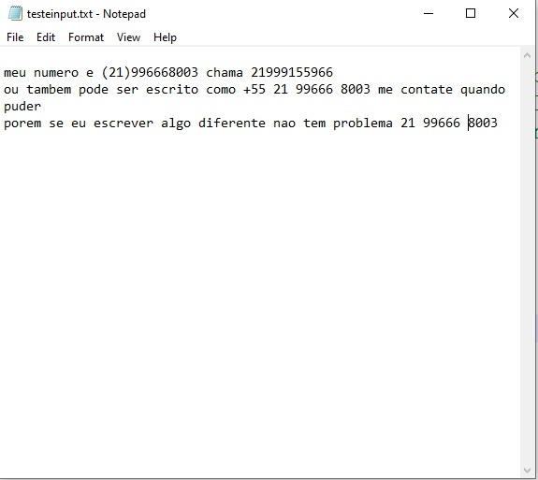
Expressões Regulares em Perl
Exemplo de um programa real (input):

Slide 11

Expressões Regulares em Perl
Exemplo de um programa real (output):

Slide 12
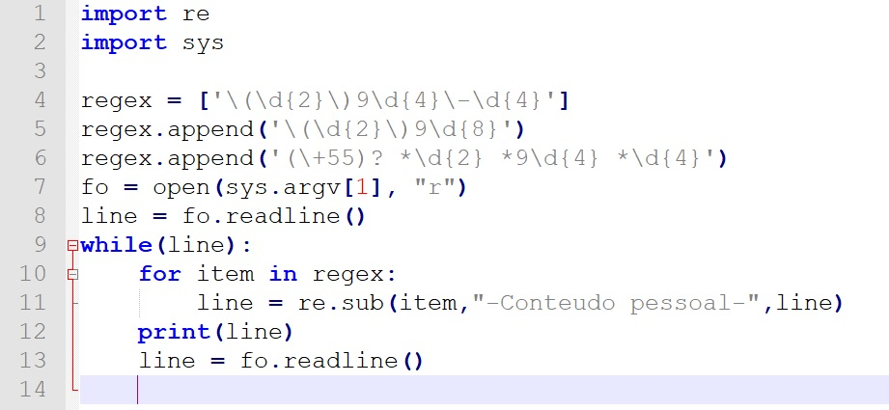
Expressões Regulares em Perl
Mesmo código em python:
Importação de bibliotecas tanto para leitura do arquivo, tanto para a aplicação de Regex

Slide 13
Expressões Regulares em Perl
Mesmo código em python:
Aplicação de Regex através de uma função da biblioteca “re” precisa passar como parâmetro a string a ser feito o match

